Slide 1
REDAÇÃO TÉCNICA
Currículo e
Carta Currículo

Slide 2
INTEGRANTES
Nomes dos integrantes do grupo.
Paulo César Martins Cústodio
Luan Eduardo Rodrigues Ramos

Slide 3
Currículo
O QUE É?
O currículo (palavra que vem do latim Curriculum Vitae e significa carreira de vida) tornou-se um documento imprescindível na hora de solicitar, por exemplo, trabalho ou uma bolsa de estudo. O currículo serve para descrever a trajetória de uma pessoa (seus estudos e conhecimentos, e todos os dados que ajudam a entender sua experiência profissional). Deve-se ser cuidadoso na hora de elaborar um currículo, porque este documento é o cartão de apresentação do solicitante e, definitivamente, é a primeira imagem que se adquire de quem o apresenta à empresa ou à instituição a que se dirige.

Slide 4
Carta Currículo
A Carta de Apresentação é uma ótima opção, juntamente com o currículo, para aumentar suas chances de contratação.

Slide 5
EM QUE SITUAÇÕES É USADO?
O currículo serve para descrever a trajetória de uma pessoa como seus estudos e conhecimentos, e todos os dados que ajudam a entender sua experiência profissional.
E carta currículo é mais objetivo, incorporando o currículo.

Slide 6
HÁ UM ÚNICO MODELO OU VÁRIOS.
Tem vários modelos de ser feito, mas todos eles tem praticamente o mesmo objetivo.

Slide 7
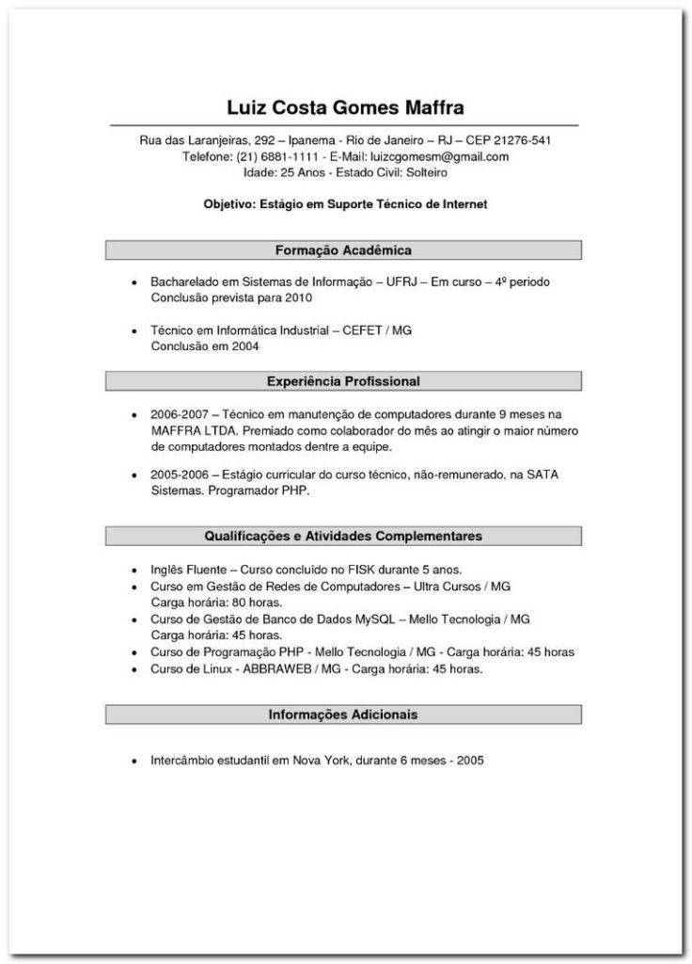
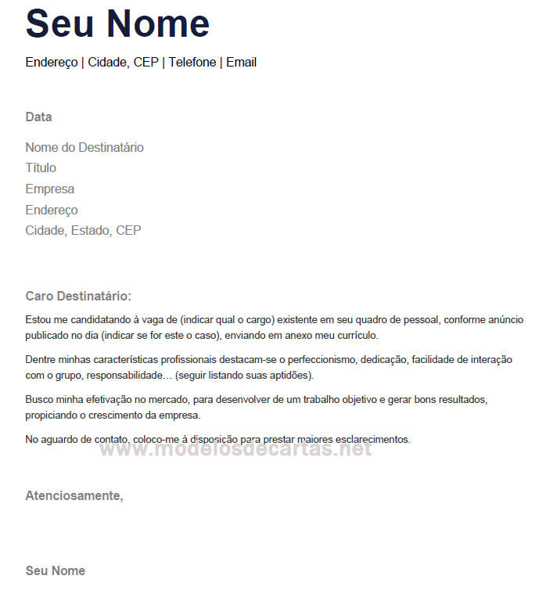
Imagens dos modelos
Currículo
Carta Currículo

Slide 8
QUESTÕES
1- A quem devo endereçar a carta ou currículo?
Paulinho
Luan
Ao departamento pessoal da empresa
(d) Ao presidente da República

Slide 9
2- Oque aumenta suas chances de contratação ?
(a) Currículo e Carta Currículo
(b) Currículo
(c) Carta Currículo
(d) Falar com o Leandro, para arrumar um serviço no Andreza

Slide 10
3- Qual a finalidade de um Currículo ?
(a) Contratar o Pedrinho
(b) Comunicar seu objetivo profissional
(c) Chamar os Power Rangers
(d) Saber a ultima série do Power Rangers

Slide 11
Referências bibliográficas
https://questoes.grancursosonline.com.br/questoes-de-concursos/pedagogia-curriculo-e-construcao-do-conhecimento
https://www.aprovaconcursos.com.br/questoes-de-concurso/questoes/assunto/Curr%C3%ADculo

